Slide 1
Team Project
중간 지점 찾기
60141963 김형원
60142026 정규호

Slide 2
01
개요 및 설계
02
시연 영상
중간 지점 찾기
Team Project
목차
03
구현 과정
04
피드백 및 마무리

Slide 3


01
개요
중간 지점 찾기
약속 장소를 편리하게 정하기 위해
위치 입력 시 중간 지점 탐색 앱
찾아준 중간 지점까지의 경로나
주변 음식점에 대한 정보 등
부가적 기능 또한 제공하는 것을 목표로 한다.

Slide 4


01
설계
사용자가 모든 장소를 선택하는 방식
적절한 중간 지점 탐색
중간 지점 찾기
탐색한 중간 지점으로부터
주변의 음식점, 카페 등을 탐색
주변 검색

Slide 5


01
설계
중간 지점까지의 경로 표시
각 지점의 거리 및 시간 표시
경로 표시
보기 쉬운 인터페이스 구성
시작화면, 로딩 창 등 상황 보고
UI

Slide 6
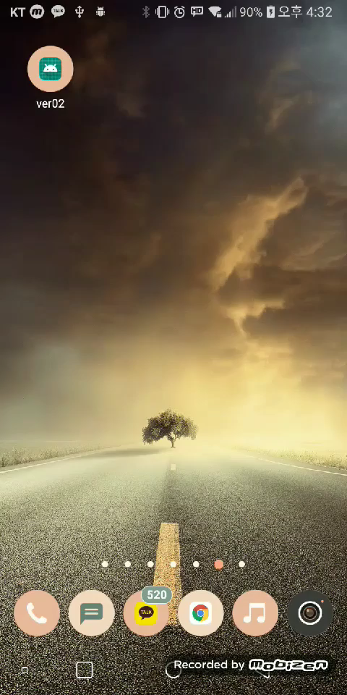

02
시연 영상

Slide 7
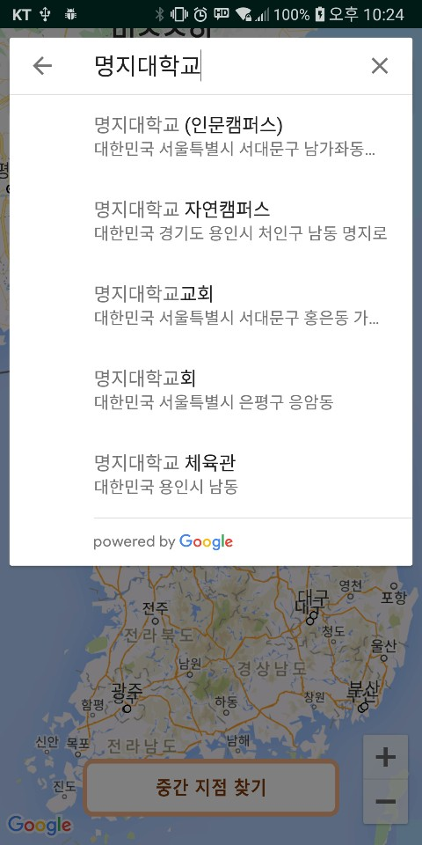
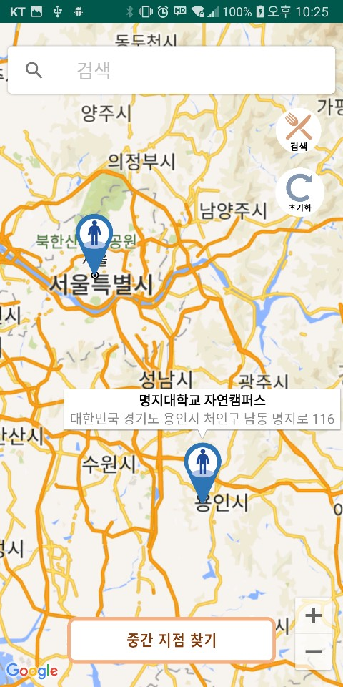
03
구현 과정
사용자 입력 단계
→ 구글 맵 및 구글 검색 엔진 사용

Slide 8
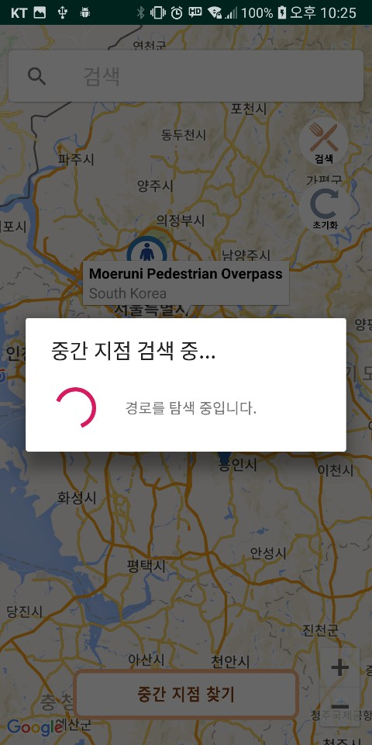
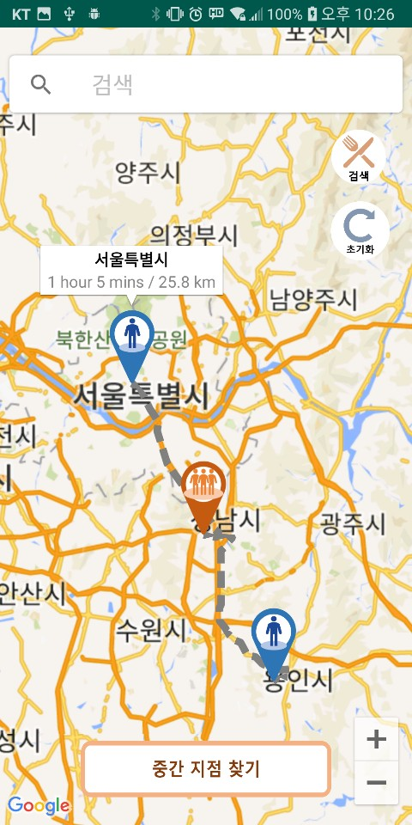
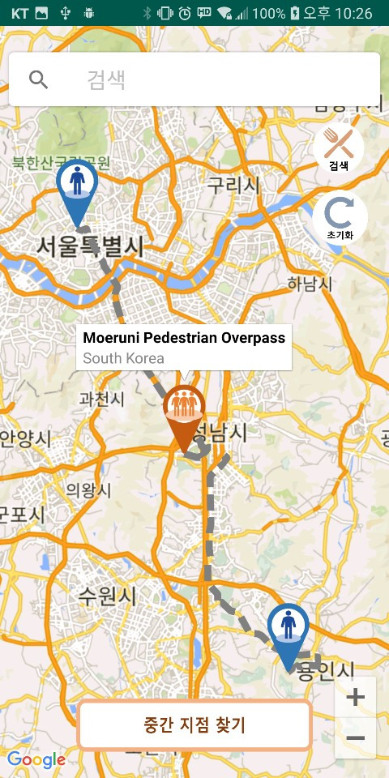
03
구현 과정
중간 지점 검색 단계
→ 구글 Places API 및 Direction API 사용
→ 편의 및 소요 시간 고려

Slide 9
03
구현 과정
중간 지점 검색 단계
내부 알고리즘
초기 단계 (좌표상의 중간 지점)
문제점 :
1. 위도, 경도 상으로는 중간 지점일 수 있으나
교통에 따라 걸리는 시간이 크게 차이날 수 있다.
2. 만나기 적절하지 않은 산악 지대 등을 지정할 수 있다.

Slide 10


03
구현 과정
중간 지점 검색 단계
내부 알고리즘
위도, 경도 상의 임의의 중간 지점 설정
(목적지 없이 소요시간
계산 불가)

Slide 11

03
구현 과정
중간 지점 검색 단계
내부 알고리즘
2. 임의 중간 지점 반경 1km의 모든 정류장 검색
(정류장이 없을 시 반경 증가)
→ 만나기 힘든 장소를
선택하는 문제 해결

Slide 12
03
구현 과정
중간 지점 검색 단계
내부 알고리즘
3. 정류장까지의 소요 시간
계산
(Google Direction API
대중교통 기준)
60분
40분
20분
45분

Slide 13

03
구현 과정
중간 지점 검색 단계
내부 알고리즘
4. 정류장마다의 소요 시간
편차, 분산을 계산
시간 차이가 가장 적은
정류장을
중간 지점으로 선택
60분
40분
20분
45분

Slide 14
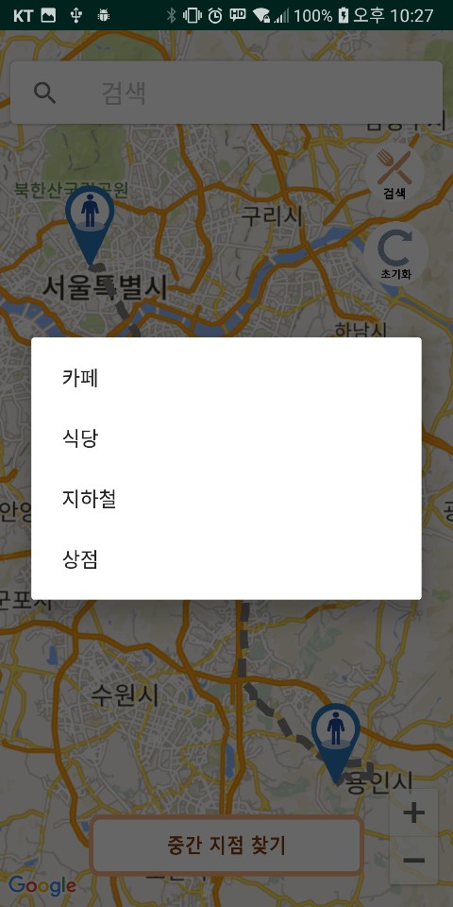
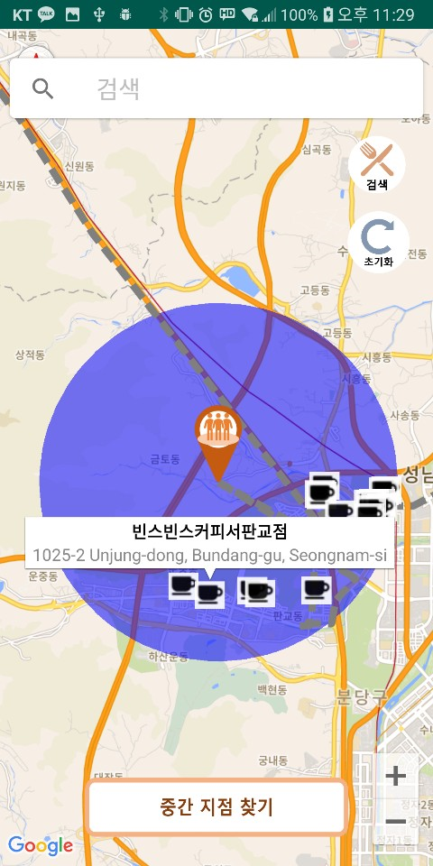
03
구현 과정
주변 검색 단계
→ 중간 지점 반경 1km 검색
→ 카페/식당/지하철/상점

Slide 15
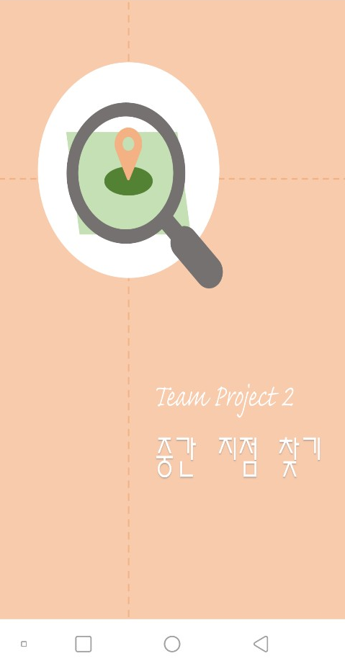
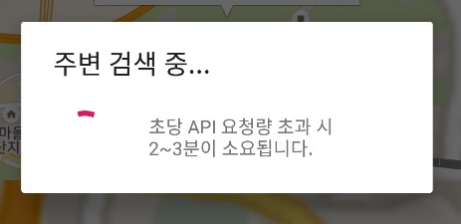


03
구현 과정
UI 단계
→ 로딩 창, 시작 화면
→ 커스텀 마커, 이미지 버튼

Slide 16


04
피드백
및
마무리
■ 어려웠던 점
중간 지점 및 주변 검색 과정에서
QPS(Queries Per Second) 초과로 인한
API 오류 해결
API 요청량 초과
경험이 부족했던
구글 Places API 이용
Geocoding & Json 파싱
Geocoding

Slide 17




04
피드백
및
마무리
■ 보완 & 개선하면 좋을 점
구글 API 서비스의 한계
→ Naver, Kakao 서비스에 비해
목적지까지의 소요 시간이 더 많이 걸리게 계산되는 경우, 장소의 영어 표기 등
플랫폼 변경
서버 구현, 공유 기능,
다른 중간 지점 탐색 등
추가 구현

Slide 18
중간 지점 찾기
Team Project
감사합니다

